Slide 1


UBND PHƯỜNG HƯNG ĐẠO
TRƯỜNG TIỂU HỌC ĐA PHÚC
NHIỆT LIỆT CHÀO MỪNG QUÝ THẦY CÔ GIÁO VÀ CÁC EM HỌC SINH ĐẾN VỚI TIẾT HỌC
Môn: Khoa học - Lớp 4
Bài: Không khí có ở đâu? Tính chất và thành phần của không khí (Tiết 1)
GV THỰC HIỆN: PHẠM THỊ THU HƯƠNG
Năm học: 2025 - 2026

Slide 2




3. Không khí gồm những thành phần nào?

Slide 3

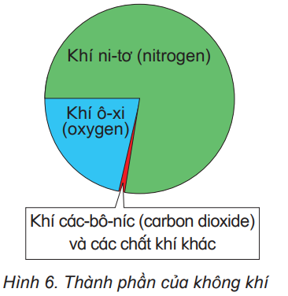
1. Thành phần của không khí được chỉ ra trong hình 6.
Kể tên các thành phần của không khí, trong đó thành phần nào nhiều nhất?

Slide 4



Slide 5
Thành phần chính của không khí gồm: ni-tơ, ô-xi và các-bô-níc.
Thành phần nhiều nhất là ni-tơ.

Slide 6

Quan sát hình hơi nước đọng trên cửa kính khi trời nồm. Dự đoán trong không khí còn chứa thành phần gì?
Trong không khí còn có hơi nước.

Slide 7
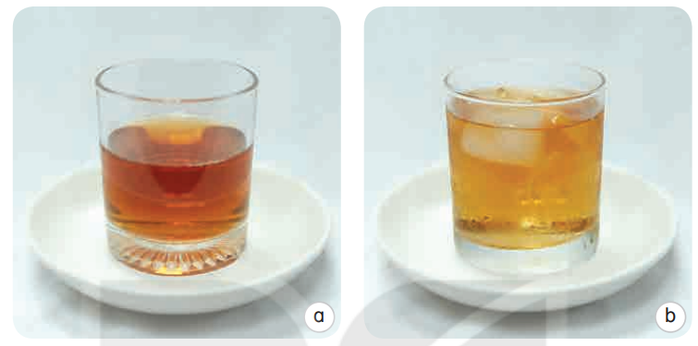
Cốc b có nước bên ngoài thành cốc và dưới đĩa. Nguyên nhân do thành của cốc b lạnh và nước trong không khí gặp lạnh thì ngưng tụ lại.

Slide 8

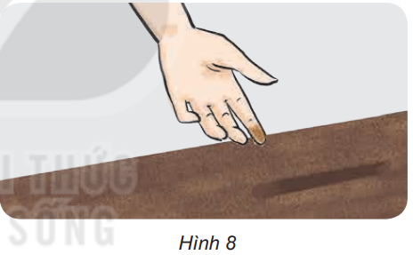
3. Quan sát hình 8 và nêu hiện tượng xảy ra khi miết ngón tay trên một bàn để lâu ngày không lau chùi.
Trong không khí còn chứa bụi

Slide 9






Slide 10


Nêu một số tính chất của không khí.

Slide 11









Slide 12
Thả mẫu đất khô vào nước thấy sủi bọt khí. Hiện tượng này cho biết mẫu đất rỗng hay không? Vì sao?
Qua hiện tượng sủi bọt khí cho thấy mẫu đất rỗng và chứa không khí.

Slide 13
Sử dụng bơm xe đạp và chậu nước, hãy đề xuất cách làm để phát hiện lỗ thủng trên săm xe đạp.
Để phát hiện lỗ thủng trên săm xe đạp người ta bơm căng săm xe rồi cho vào chậu nước, bóp nhẹ săm, chỗ nào sủi bọt khí thì chỗ đó có lỗ thủng.

